Slide 1


飲料店訂單改善流程
組員：
M10601014 高傲凡
M10701201 黃琮淇
M10701207陳柏廷
M10701110陳冠曄
M10701108翁御庭
M10521212吳思賢
授課老師：郭人介

Slide 2

Content
01
現況說明

Slide 3

02
利用哪些理論及ICT進行改善
03
新舊服務藍圖
04
10分鐘微電影 (As-Is及To-Be)

Slide 4
PART 1
現況說明

Slide 5
研究動機與目的
動機
飲料是現代人生活中不可缺少的部分,而在訂購過程中仍能構想其他方法增加訂購的便利性
所構想的改善流程能增加顧客便利性,也能增加店家的營收,達到雙贏的局面
目的

Slide 6


現況分析
網頁訂單流程
以迷克夏為例
現況分析
以chu-me為例
手機app訂單流程

Slide 7
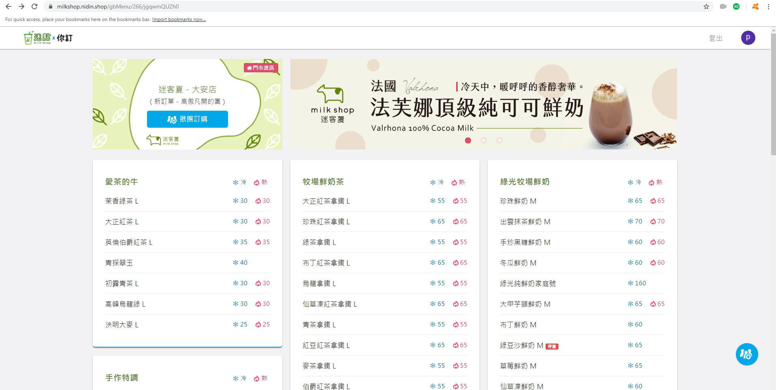
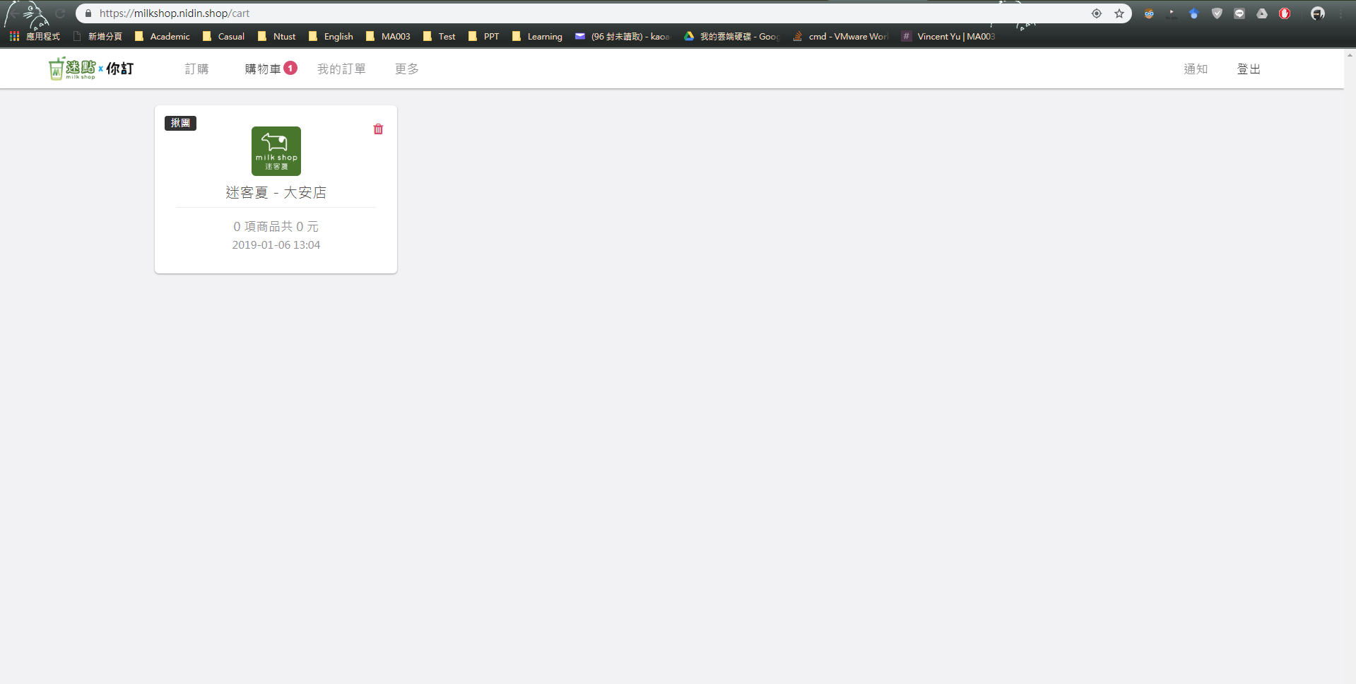
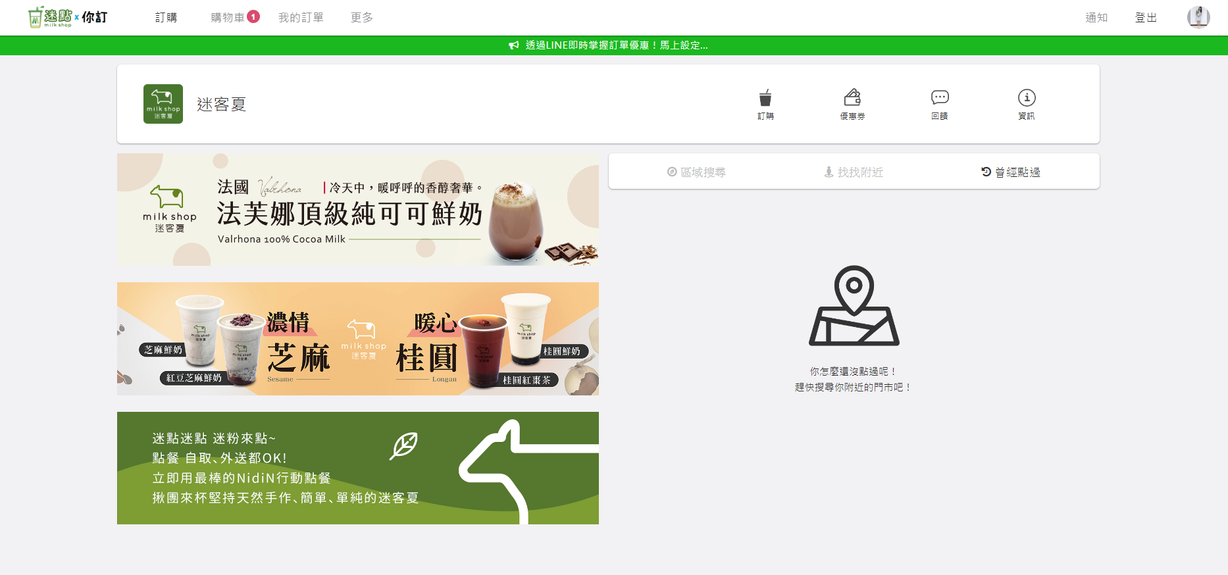
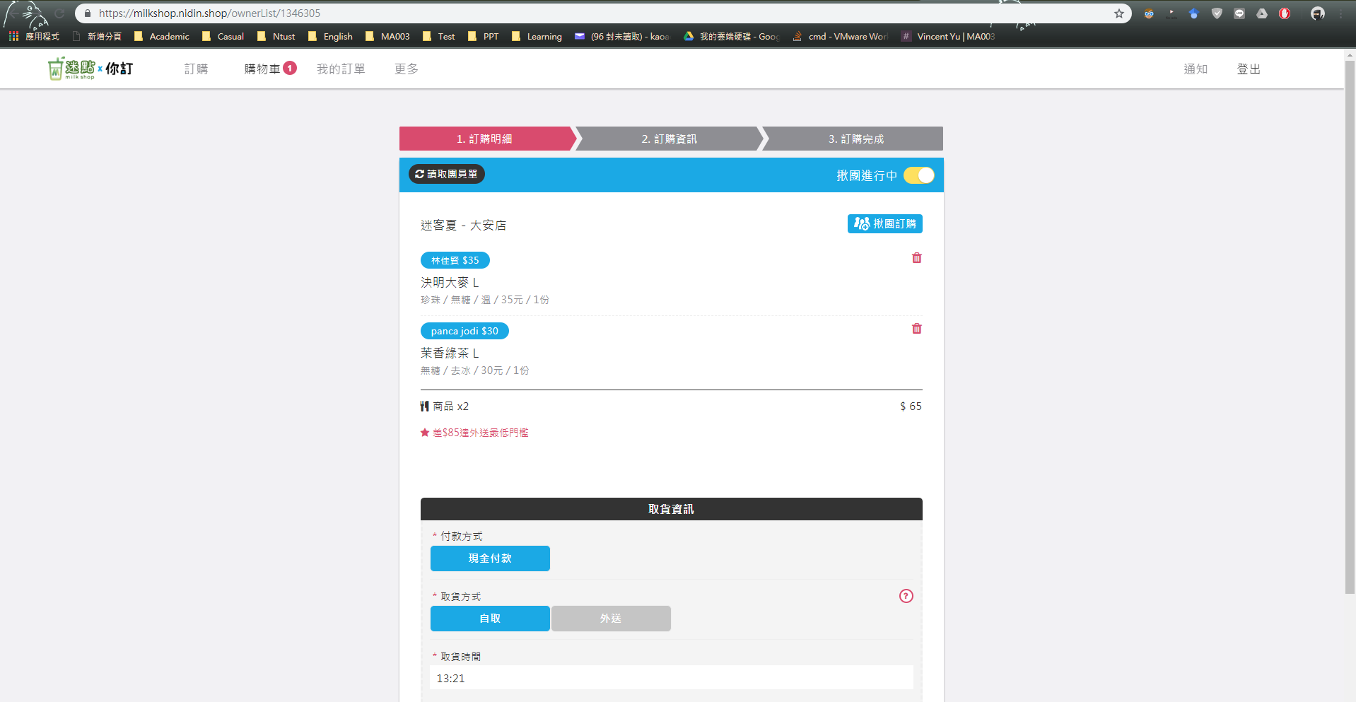
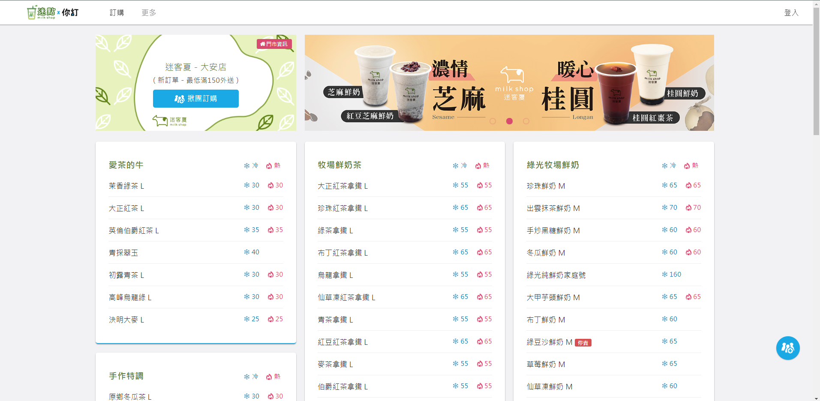
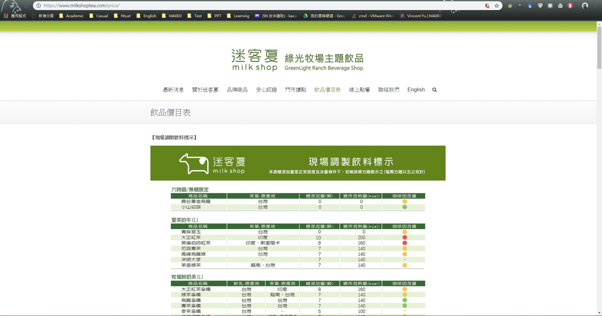
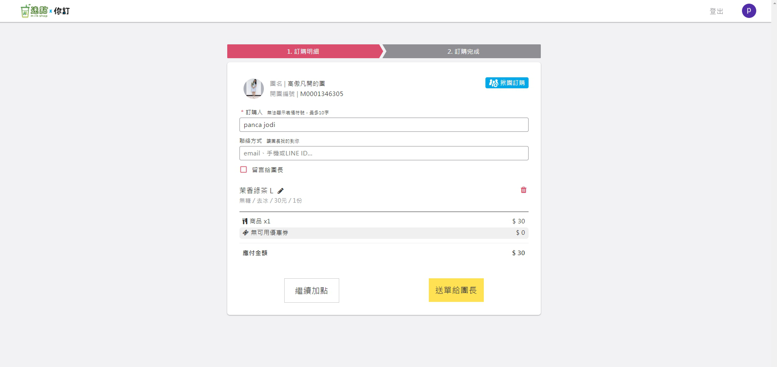
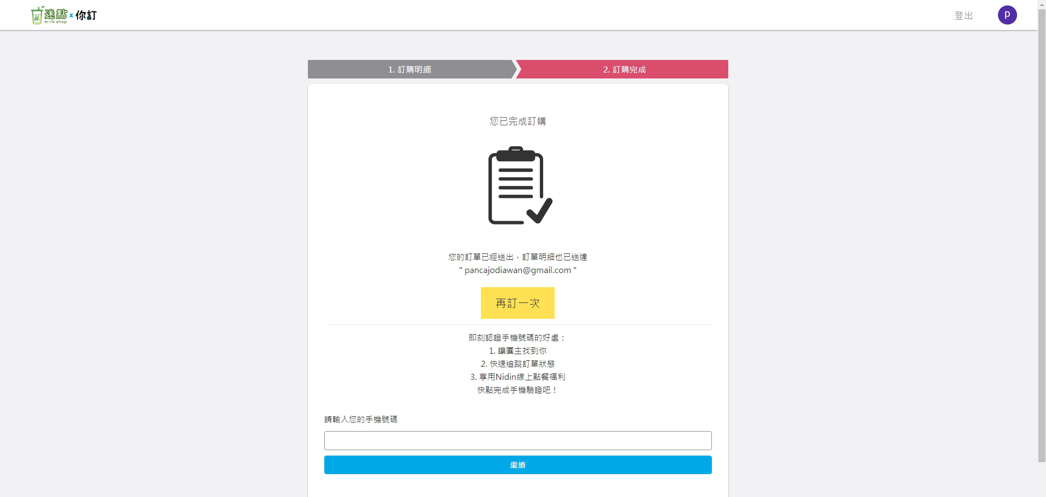
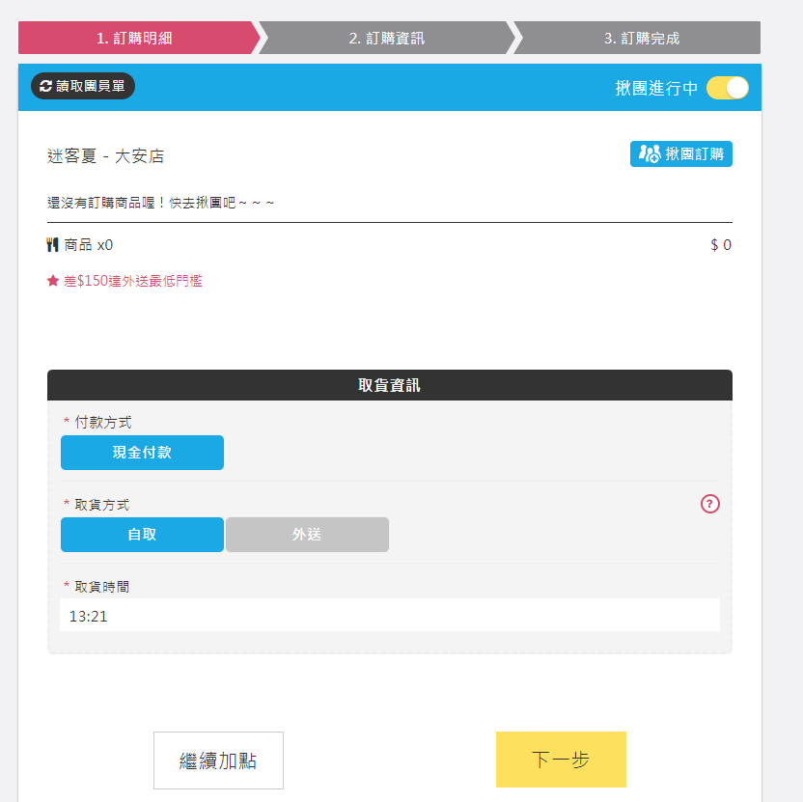
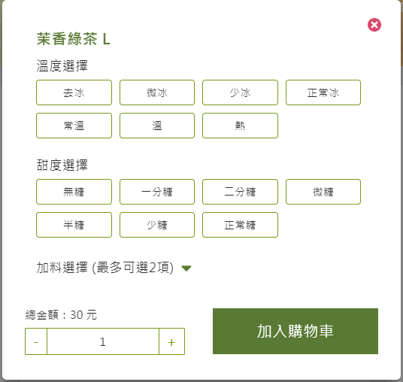
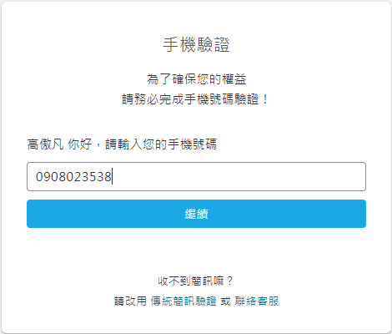
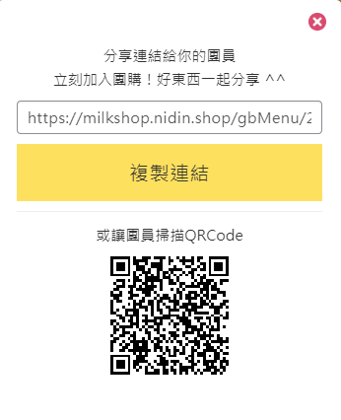
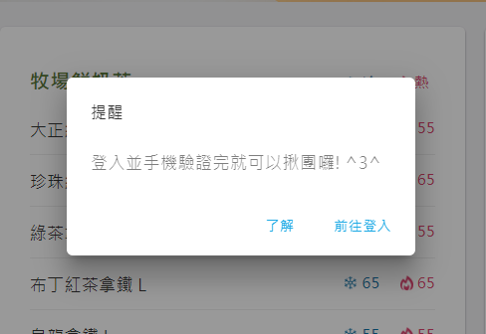
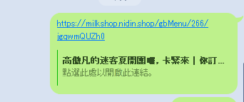

Slide 8
現況分析
網頁訂單流程
以迷克夏為例
現況分析
以chu-me為例
手機app訂單流程

Slide 9
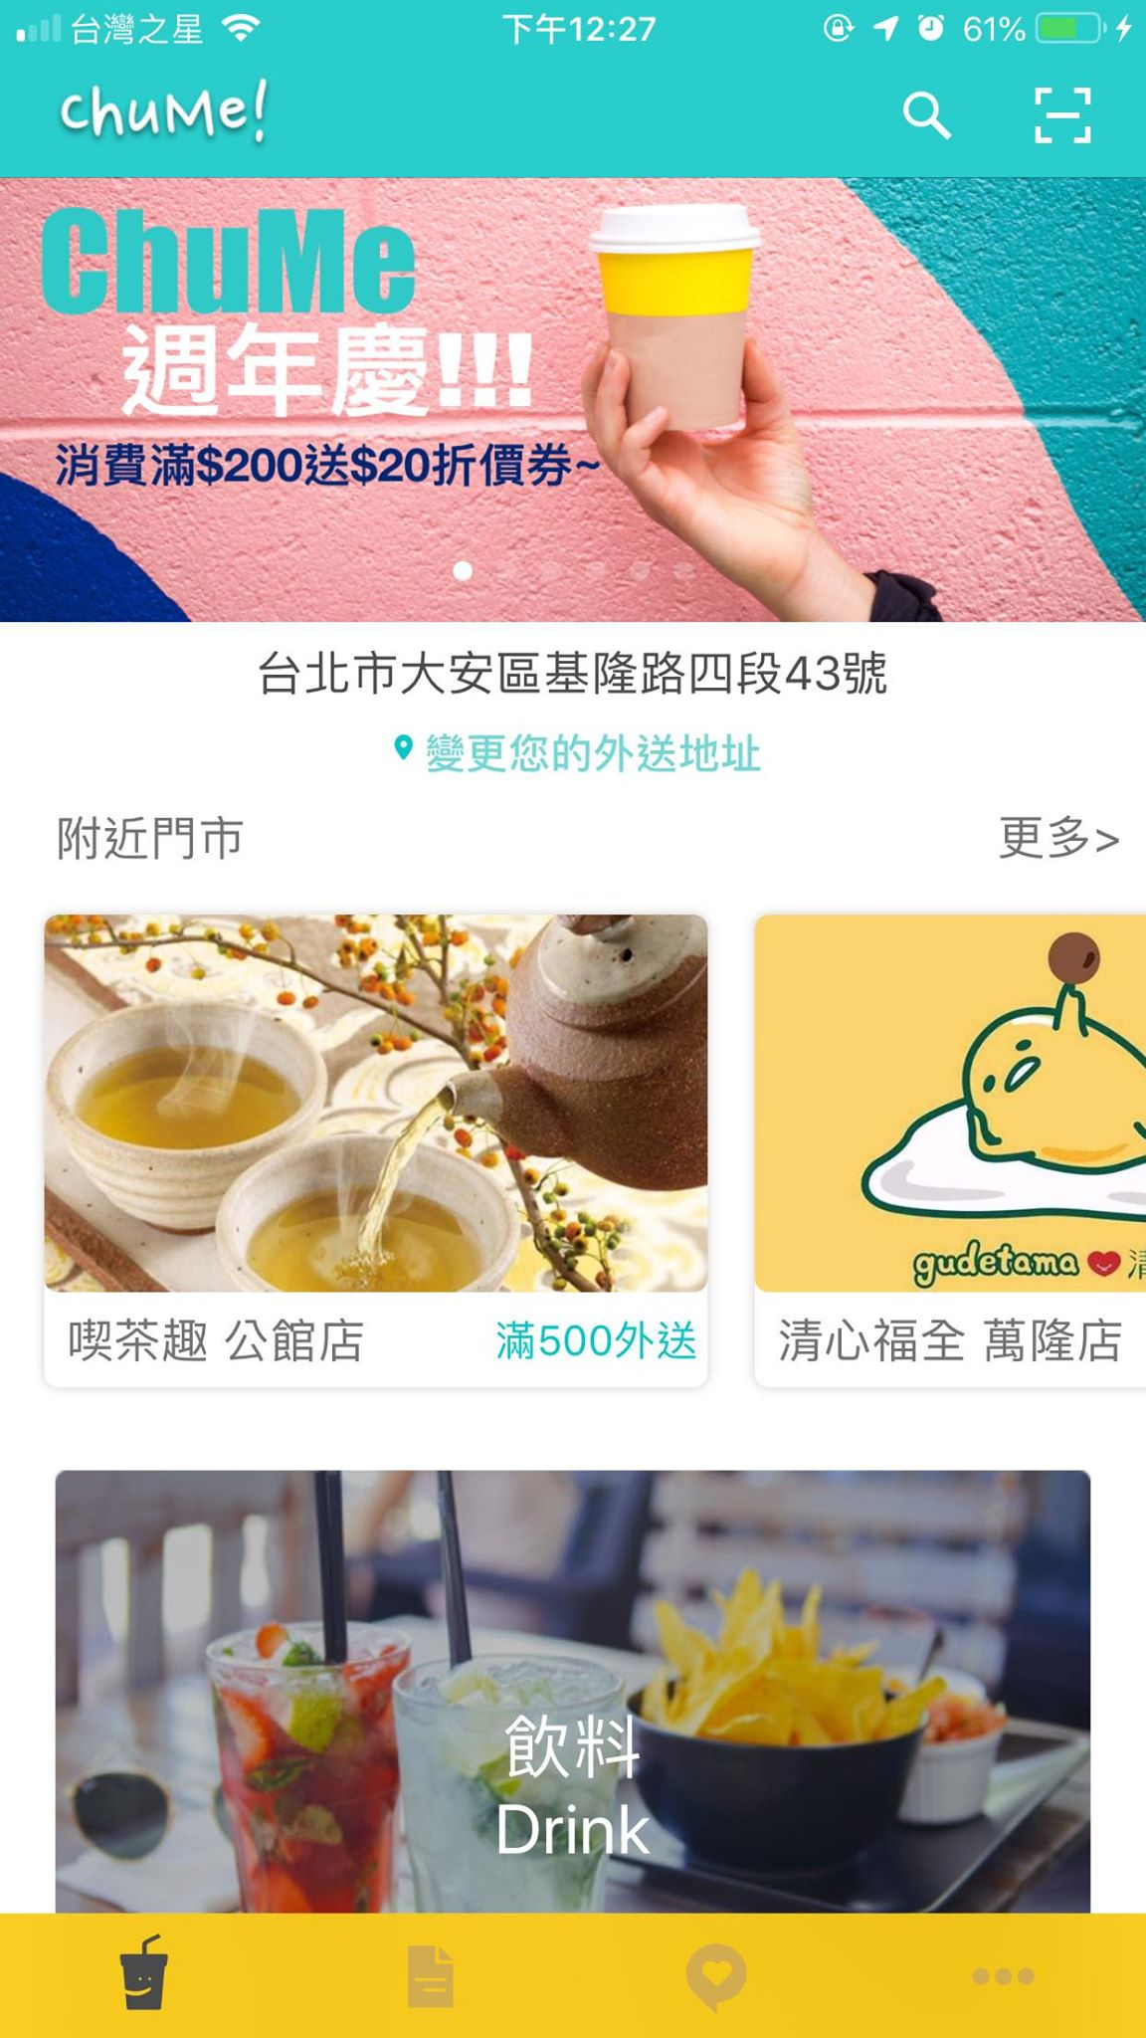
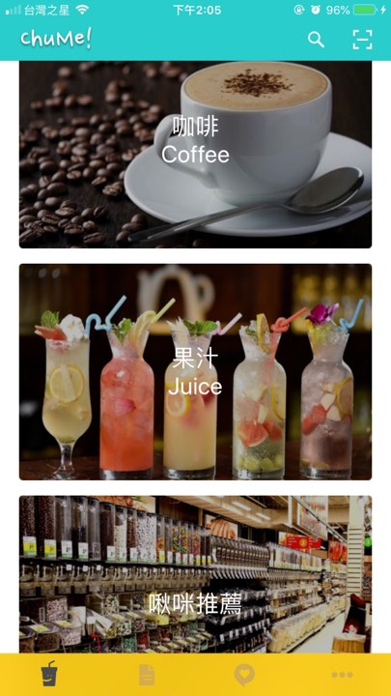


Slide 10
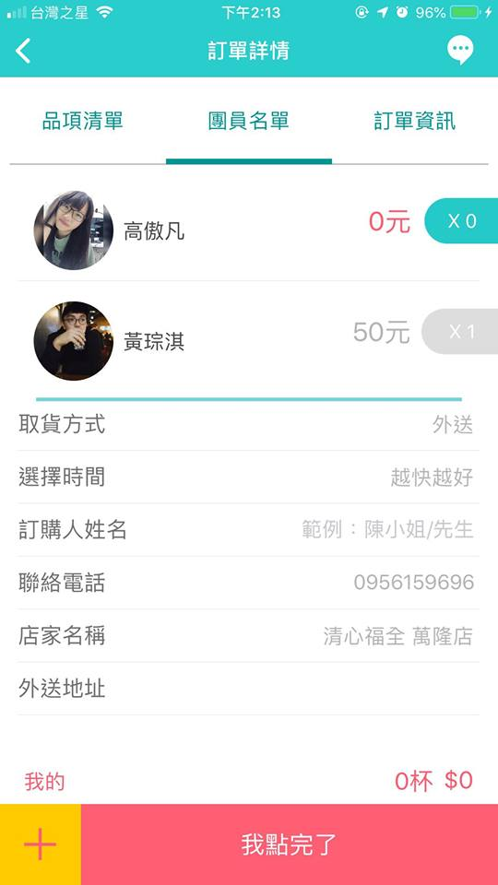
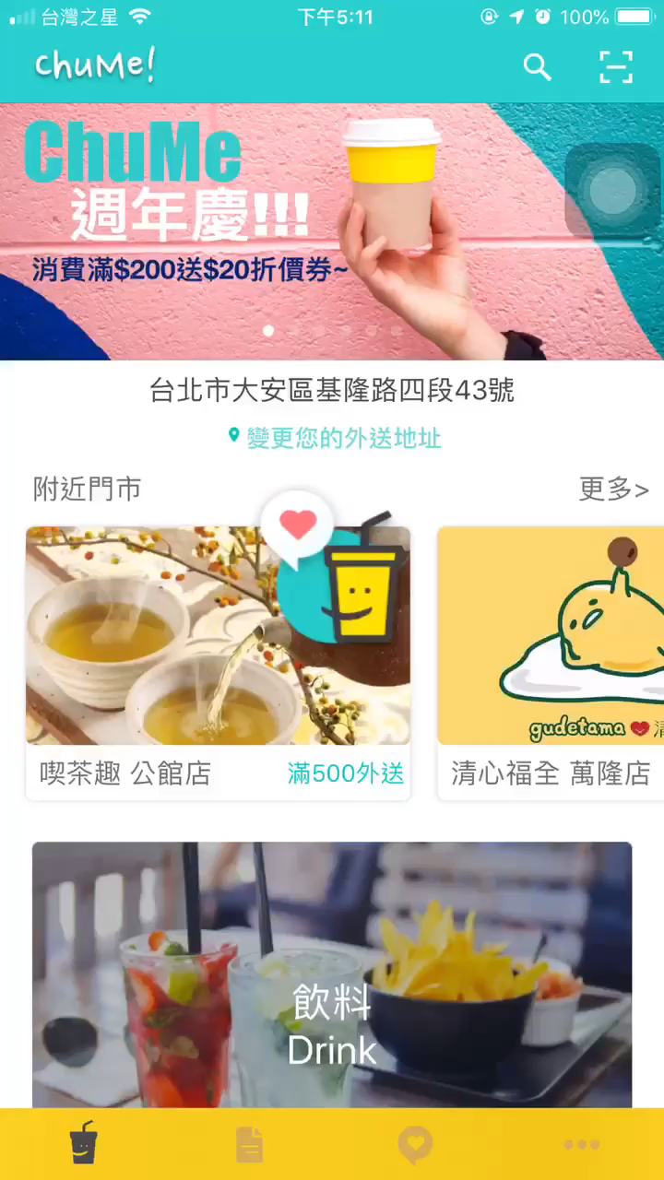
現況分析
以chu-me為例
手機app訂單流程
現況分析

Slide 11


現況分析
以chu-me為例
手機LINE訂單流程
現況分析

Slide 12
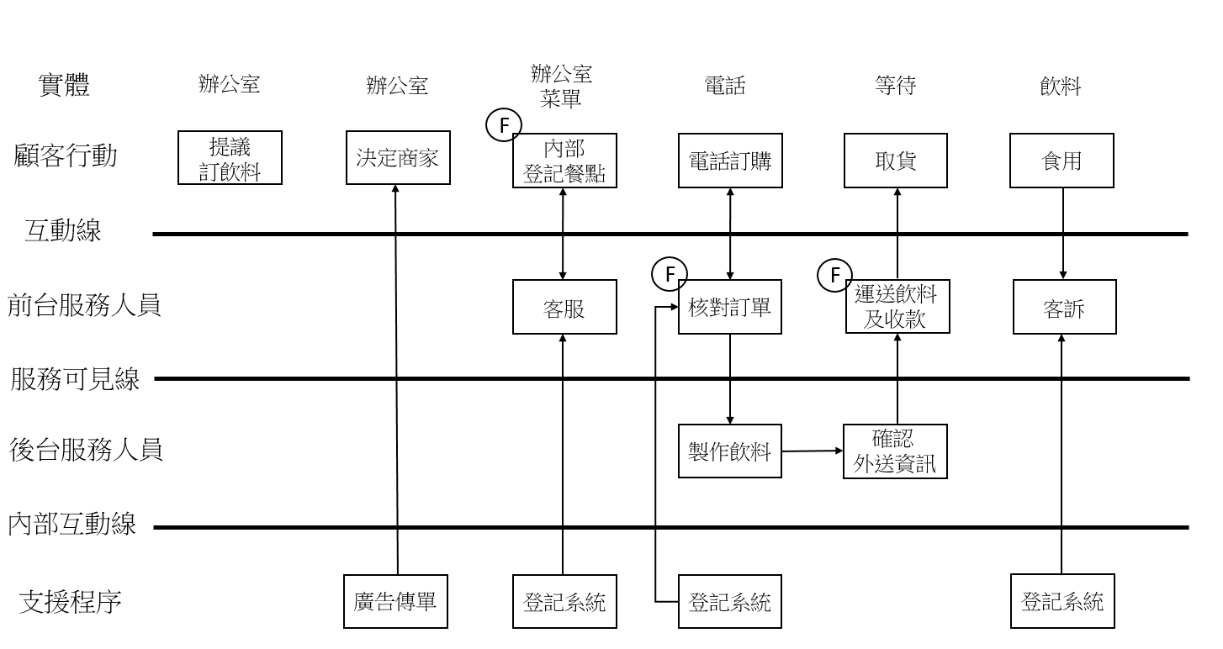
現況服務藍圖

Slide 13
現況說明SWOT分析
公司訂購
S
W
Ｓ優勢
Ｗ劣勢
S1 比起打電話訂購,網路訂購不易失誤
S2 網頁版訂購也可分享訂單
S3 網路訂購減少打電話時間
S4 網路或APP可看餐點選口味,相當方便
W1 若手機沒有網路(或好友) 就不能使用APP或網頁訂購
W2 有些公司會收手機或限制上網網頁
W3 店家須跟APP公司合作或架立網站 W4 對於店家來說合作可能有額外支出
SWOT
Ｏ機會
Ｔ威脅
O1 大數據時代,增加便利性
O2 人手一機,分享條碼就可以一起訂餐
O3 便利性帶來商機,增加訂飲料的慾望
O4 對店家而言帶來除了電話訂購之外 的收入
T1 手機上網沒到100%普及
T2 個資外洩,訂購安全性
O
T

Slide 14
PART 2
利用哪些理論及ICT進行改善

Slide 15
我們打算改變世界
但是
不打算直接改變世界
最重要的是
先找到活下去的方式

Slide 16


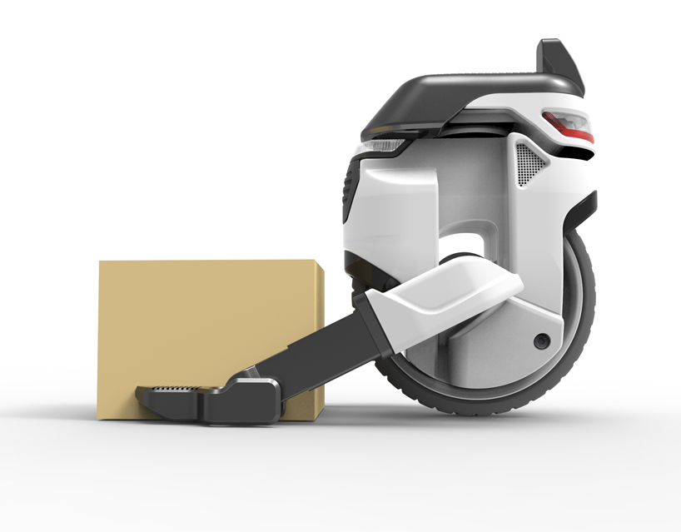

發展規劃
初期
中期
後期
初期任務
飲料訂購與外送
關鍵活動
1.網站建置
2.人力配送
3.合作夥伴開發
中期任務
混合配送
關鍵活動
1.配送車開發
2.機器與人力
混合配送
3.專利佈局
後期任務
全機器配送
關鍵活動
1.降低機器配送
錯誤率
2.全機器配送
3.新市場開發

Slide 17
平台效應
消費者
供應商
公司行號
團訂
平台服務
飲料店
代訂飲料
配送服務

Slide 18
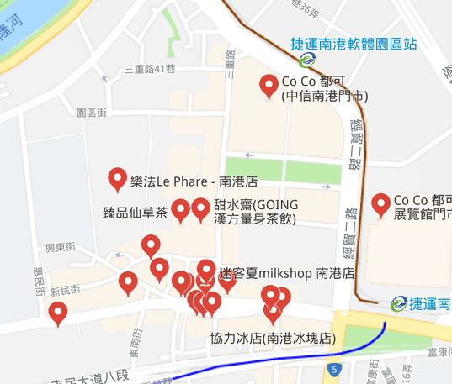
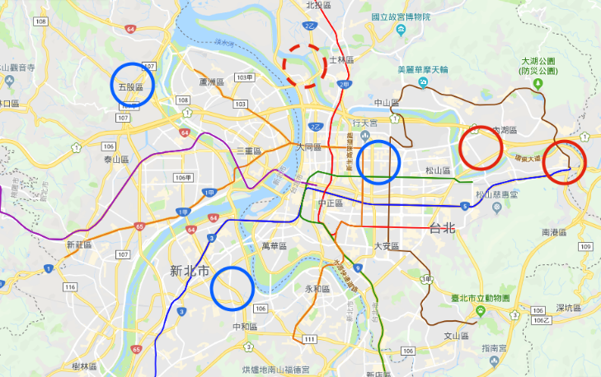
新進入者
大學城宿舍
代訂服務
五力分析(初期)
供應商
COCO
五十嵐
迷客夏
逃花園
一芳水果茶
消費者
南港軟園
員工團訂 AND
主管犒賞
現有競爭者
ChuMe啾咪訂飲料
飲料449速速叫
替代品
Honestbee
Uber Eats
有無快送

Slide 19
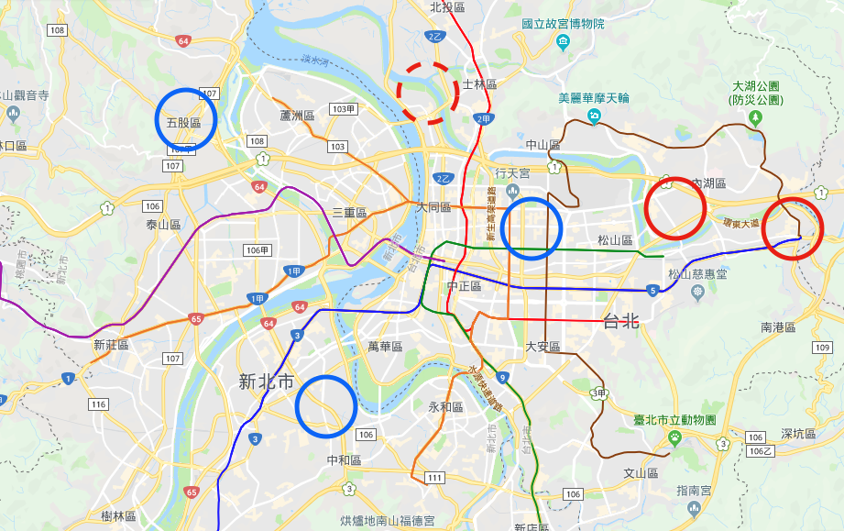
回五力分析

Slide 20
回五力分析

Slide 21
SWOT分析(初期)
S
W
Ｓ優勢
Ｗ劣勢
S1 鎖定商辦市場,配送流程簡易
S2 掌握不同店家即時訂單數據
W1 配送人員移動里程是各店自配
兩倍
SWOT
Ｏ機會
Ｔ威脅
O1 科技人對於新鮮事願意嘗試
O2 商辦團訂訂單量大且集中
T1 科技人忠誠度低 T2 商辦大樓管制,不易陌生開 發
T3 商辦團訂尖峰離峰時間明顯
O
T

Slide 22
SWOT分析之策略擬定(初期)
 | Ｓ優勢 S1 鎖定商辦市場, 配送流程簡易 S2 掌握不同店家即 時訂單數據 | Ｗ劣勢 W1配送人員移動里程是 各店自配兩倍
Ｏ機會 O1 科技人對於新 鮮事願意嘗試 O2 商辦團訂訂單 量大且集中 | S-O策略 應用優勢，增取機會 S1O1提供嚐鮮服務， 增加商辦顧客 互動 | O-W策略 利用機會，克服劣勢 O2W1集中不同訂單 配送,降低哩 程數
Ｔ威脅 T2 商辦大樓管制, 不易陌生開發 T3 商辦團訂尖峰離 峰時間明顯 | S-T策略 利用優勢，避開威脅 S2T2強調服務優勢 訂單分流,即訂 即送,進行口碑 行銷 | W-T策略 減少劣勢，迴避威脅 W2T1離峰時間訂單外包 快遞業者
S
W
O
T

Slide 23
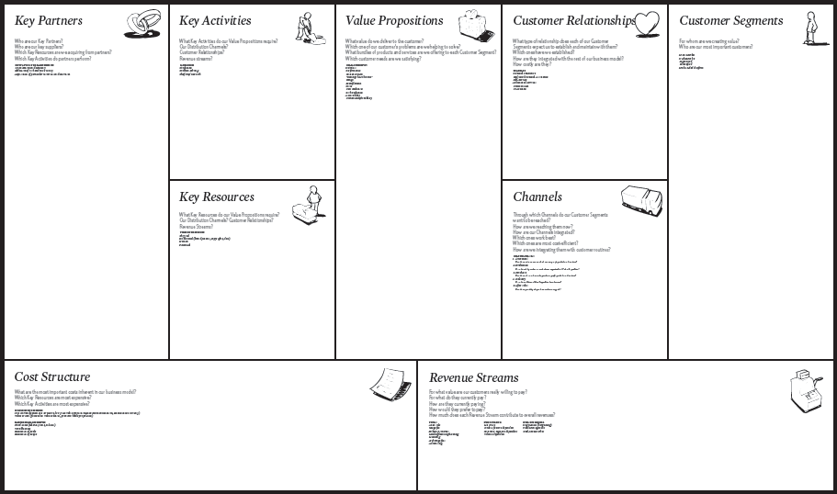
商業模型(初期)
平台服務
代訂飲料 配送服務
消費者
南港軟體園
公司行號
供應商
南港軟體園
周邊飲料店
降低供應商
外送人力配置
提高消費者
多元訂購選擇
充沛與穩定
配送人力
網站建置與維護費
配送人力費

Slide 24
專利分析(中期)
申請人
件數
台灣專利資料庫“無人運輸車”專利申請人與件數

Slide 25
PART 3
新舊服務藍圖

Slide 26
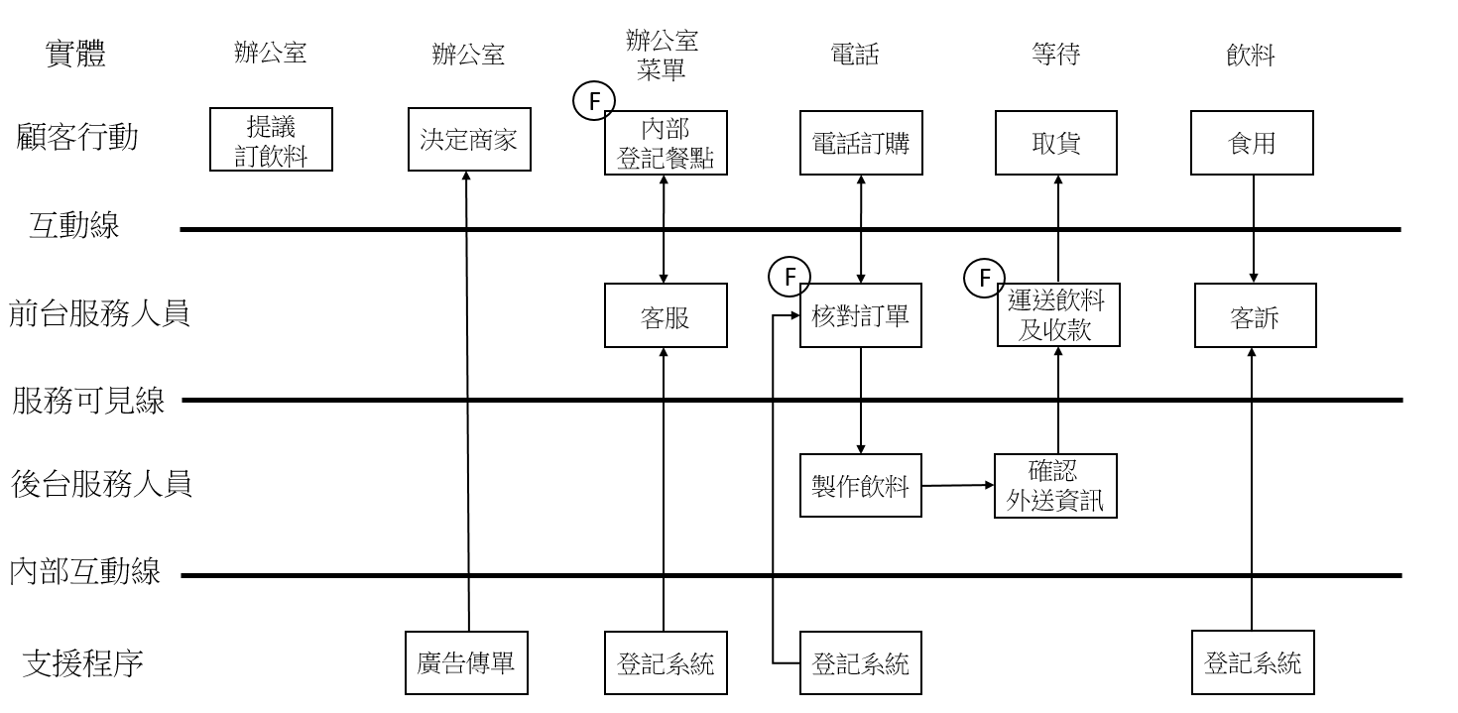
現況服務藍圖

Slide 27
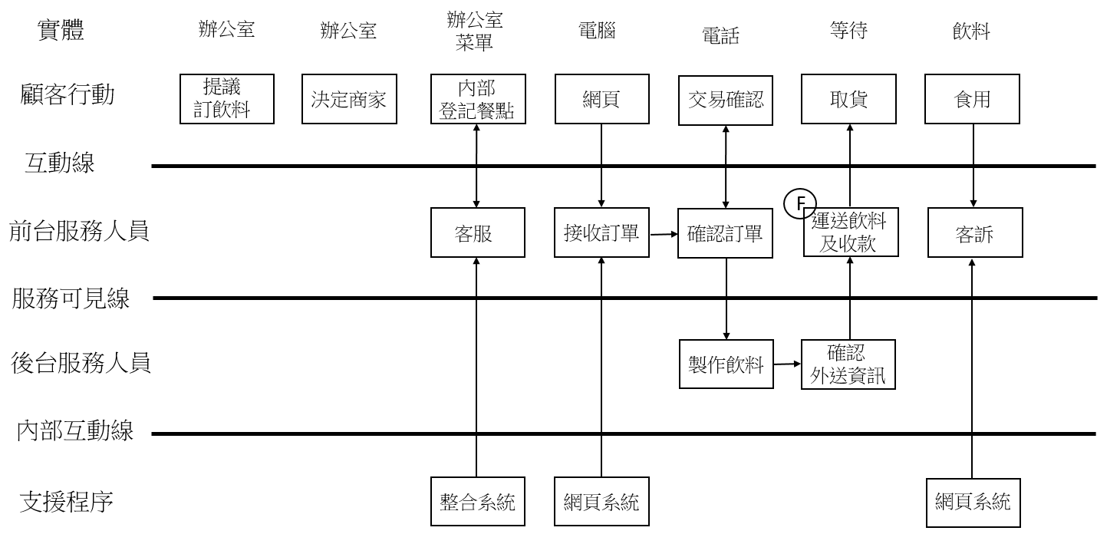
新服務藍圖

Slide 28
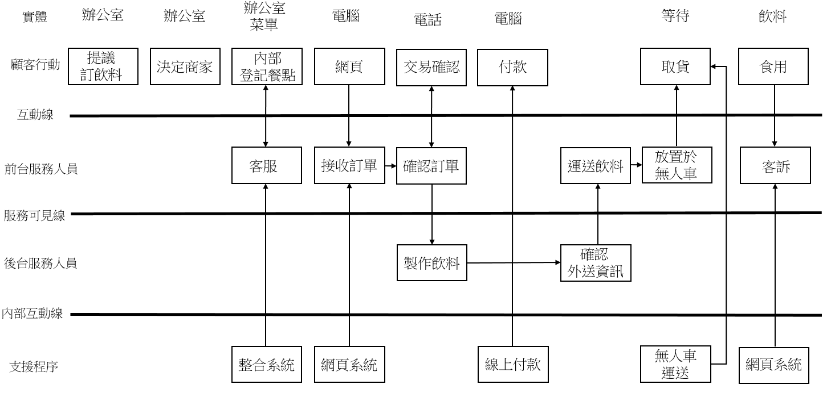
新服務藍圖

Slide 29
PART 4
10分鐘微電影 (As-Is及To-Be)

Slide 30
結論及建議
01
快速,方便,準確為大家所重視.
02
良好的回饋系統.
03
給予適當的優惠.
04
個人資訊的保護.

Slide 31
Thanks

